Slide 1
Мини-лабораторий «Узнайте, как устроен мир!»
Презентацию составила воспитатель ГБДОУ детский сад № 37 г. Санкт-Петербург
Урсу Алена

Slide 2
Мини-лаборатория

Slide 3
Мини-лаборатория

Slide 4
Мини-лаборатория

Slide 5
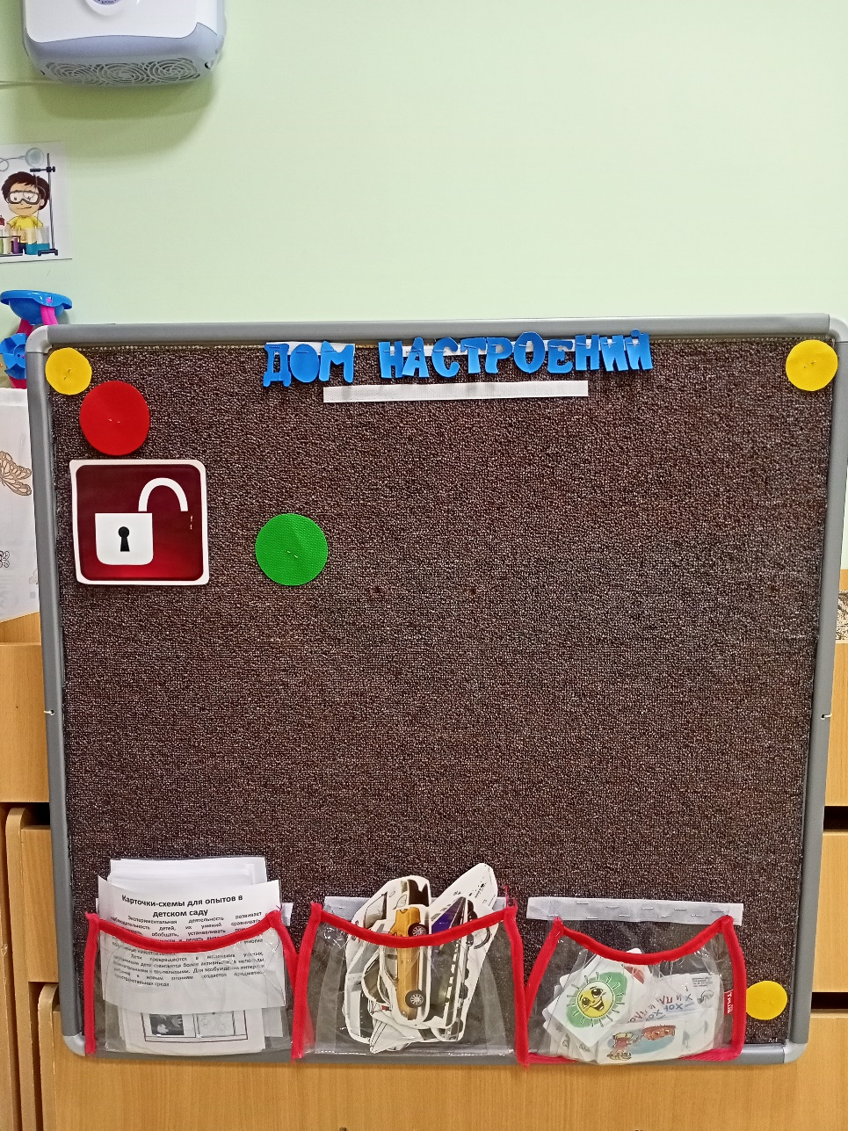
Мини-лаборатория

Slide 6
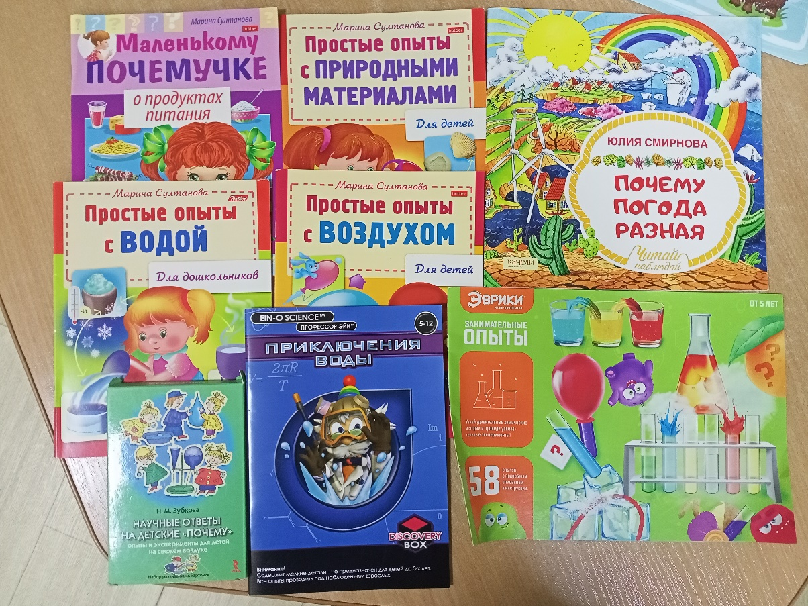
Мини-лаборатория

Slide 7
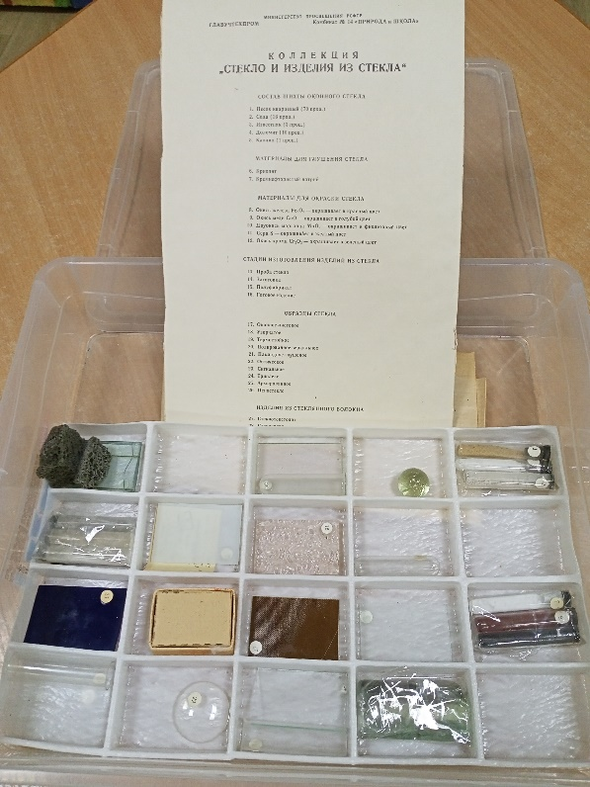
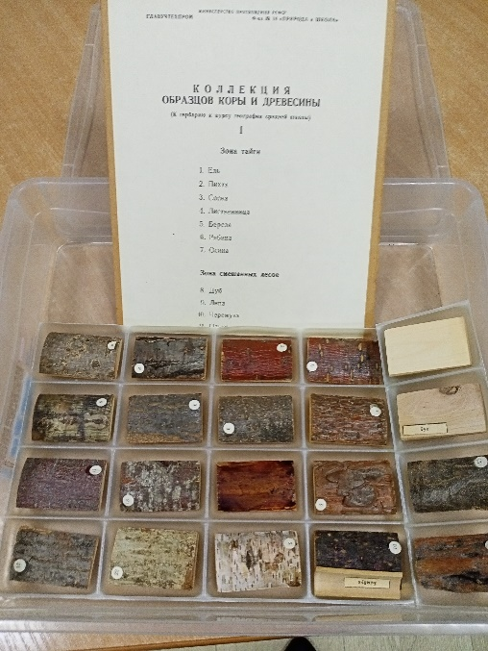
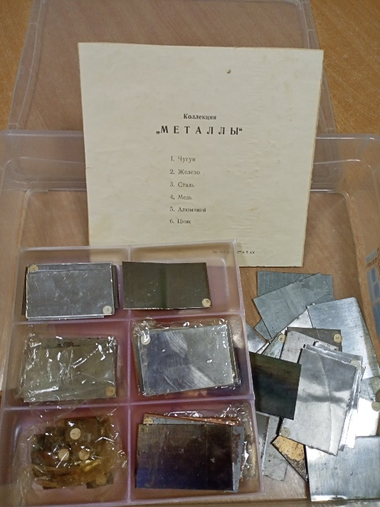
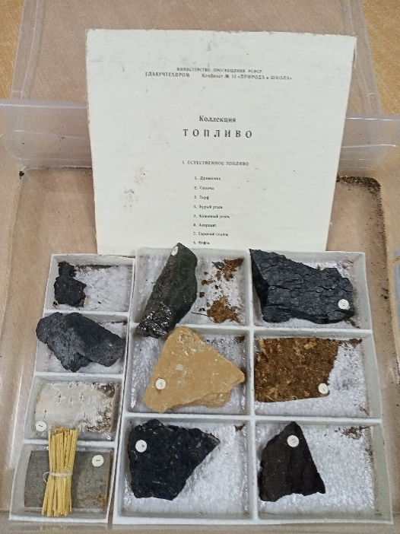
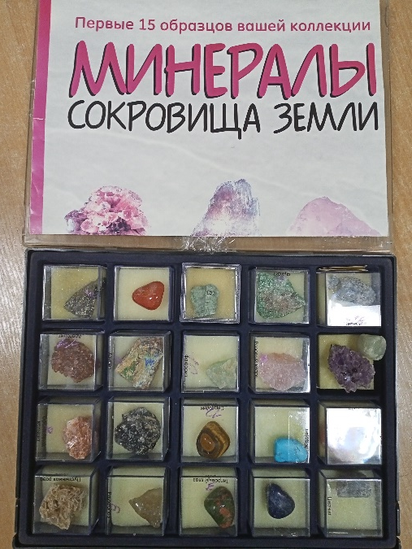
Коллекции

